Slide 1
AI入門
2024.5. 岩瀬

Slide 2


AIとは？
AI ： 人工知能（Artiﬁcial Intelligence）
人工的に作られた知能、それを使った技術のこと。
知能とは？： 「知能がある」とは”考えられる”ということ。
* その場の状況に応じて、原理原則に基づいて対応できること。
事前にテンプレートが用意されていて、決まったことを行うのではない。
例）車に乗車中。交差点の信号が青になった。自分は直進したい。左側から来た救急車が右折しようとしている。
* 日本道路交通の常識的には、この場合「救急車が右折完了まで停止する」が最適解。

Slide 3
AIの分類
機械学習
・データをもとにルールや知識を自ら学習する技術を取り入れた人工知能。
（例： 将棋プログラム、検索エンジン）
AI
ディープラーニング
・コンピュータが自らデータ内の特徴を見出すことで、人間に匹敵するような判断を行うことができる。
（例： 自動運転、画像生成、画像認識）
機械学習
ディープラーニング

Slide 4

機械学習
機械学習：
コンピュータにデータを渡して、データからパターンを学習させる。何か入力したものに対して、学習したことをもとにして、結果を出力。
コンピュータ
これはりんごです。
入力
出力
データ

Slide 5

機械学習（学習と推論）
推論： 入力→ 学習した内容をもとに出力するという流れのこと。
コンピュータ
これはりんごです。
入力
出力
なぜ”推論”？
学習させたもの
→モデル
→必ずしもその内容が正しいとは限らないから。あくまで予測した結果を出しているだけ。
データ
学習
：渡されたデータからパターンを学ぶ

Slide 6
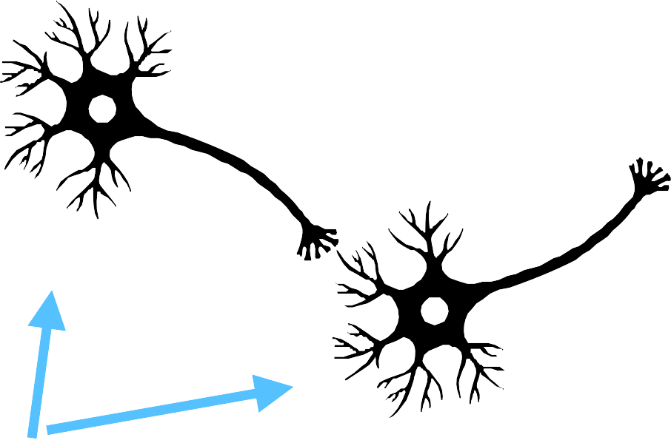
学習を行う仕組み＝ディープラーニング
ディープラーニング
： 人間の脳の思考回路をコンピュータ上で再現した仕組み（ニューラルネットワーク）を何重もの層にして形成したもの。
人間の脳の思考回路とは？
→ 人間の脳にはニューロンと呼ばれる脳の神経細胞がある。ニューロンは情報を受け取り、
また別のニューロンに伝達するという役割がある。
情報を伝達
コンピュータ上で実現しやすい仕組みだった。
ニューロン

Slide 7
ニューラルネットワーク
ニューラルネットワークの図
ニューラルネットワーク
：人間の脳の思考回路をコンピュータ上で再現した仕組み。
：「人工ニューロン」を線で繋ぐという単純な仕組み。
入力
出力
入力
出力
•
ディープラーニング
： ニューラルネットワークを
何重もの層にして形成したもの。
入力層
隠れ層
出力層
： 隠れ層の層数を増やしたり、それぞれの層の人口ニューロンの数を増やす。

Slide 8
学習＝線の太さを変える
→人工ニューロン一つ一つに情報を入れる。
「人工ニューロン同士を繋いだ線の太さ」 ＝ 「情報の結びつきの強さ」
→線の太さをもとに計算を行いながら、出力まで進んでいく（最適解に近づく）
→正解の値に近づくように線の太さを調整する
入力
出力
入力
出力

Slide 9
AIの学習方法（教師あり学習・教師なし学習）
教師あり学習：ラベル（答え）付きのデータを渡して学習してもらう方法。 過去のデータから予測を立てたい場合に強い。
（需要予測・株価予測・画像認識 など）
りんご
教師なし学習：ラベル（答え）なしのデータを渡して学習してもらう方法。 データが持つ特徴を分析したい場合に強い。
（画像生成・異常検知 など）

Slide 10
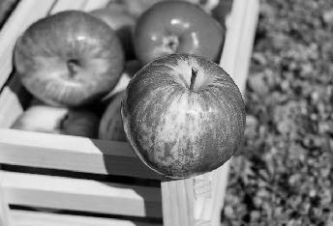



AIに学習させるデータ
～ AIに学習させるデータはどんなデータでもいいのか？ ～
「Garbage in , garbage out 」
→「ゴミみたいなデータを入れると、ゴミみたいなデータしか出てこない。」
内容が欠けていたり、判断に困るようなもの
全く同じデータが複数
なるべく均等に、いろんなデータが混ざっている方がいい。
→ 事前に人の目で、データの内容・数を見る必要がある。（データの前処理）

Slide 11
AIとは？
まとめ
AIとは、人工的に作られた知能、それを使った技術のことを指す。解析・分析・予測などを得意とする。
最近のAIは機械学習・ディープラーニングをベースにどんどん応用されている。
今回紹介したAIの使用例（画像認識やゲームAI、自動運転、需要予測など）はほんの一部。

Slide 12
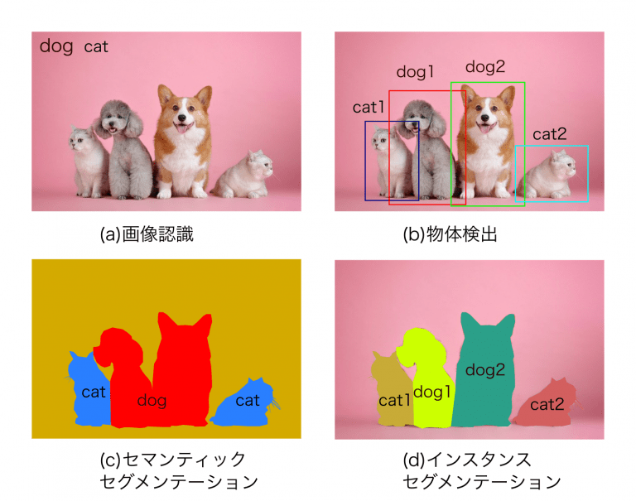

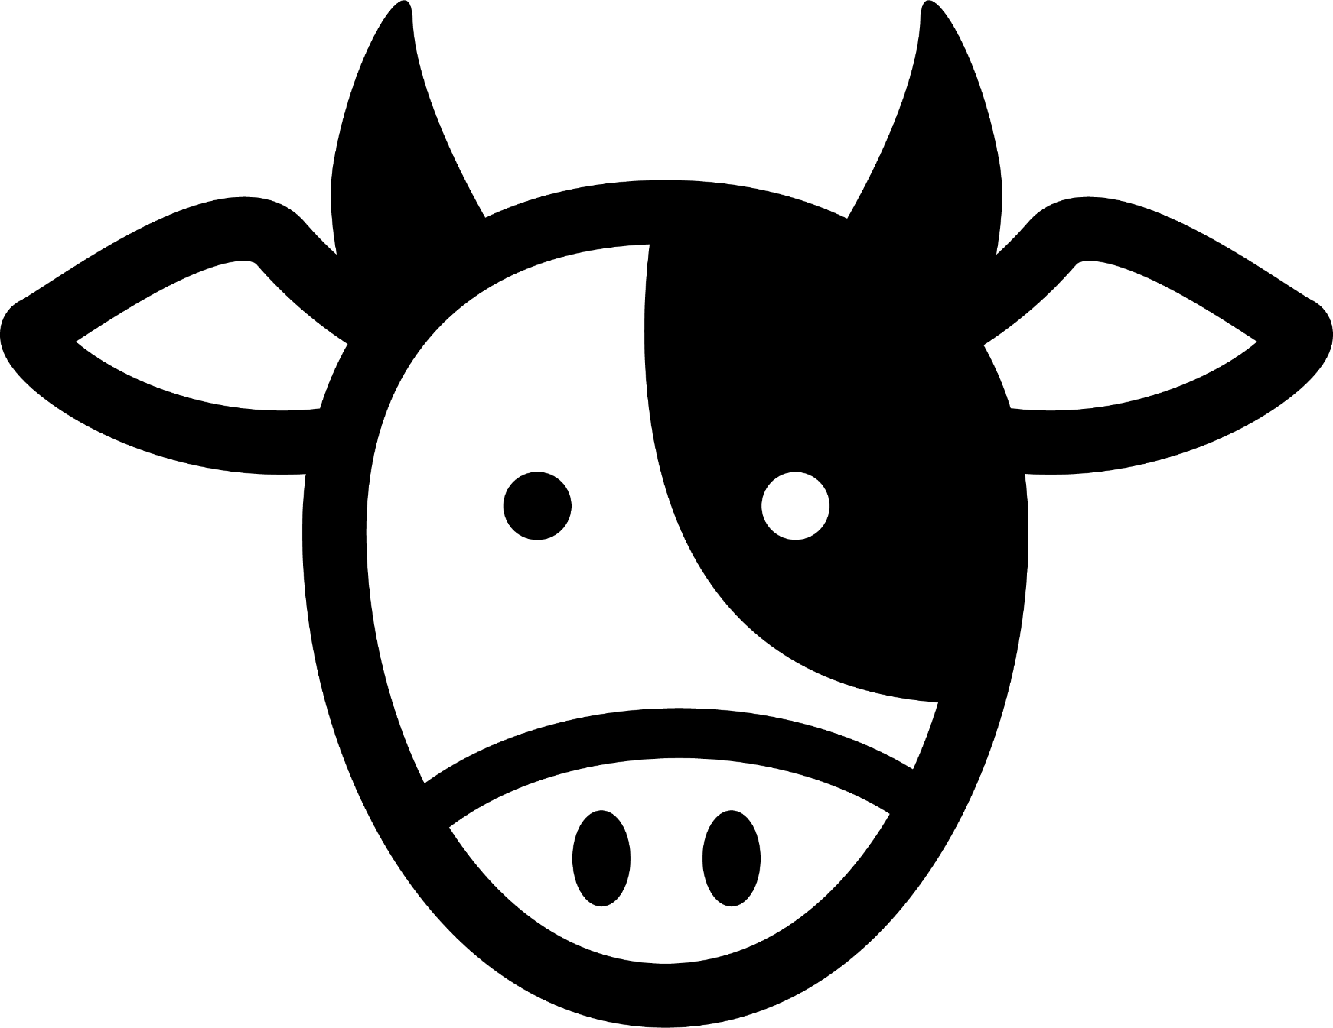


画像解析の種類

Slide 13
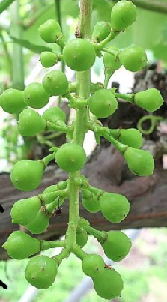
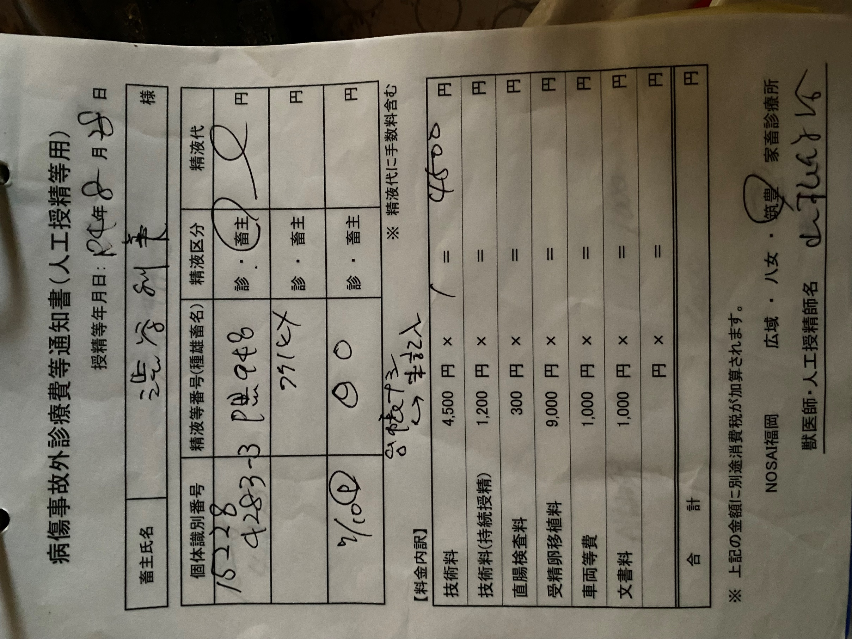
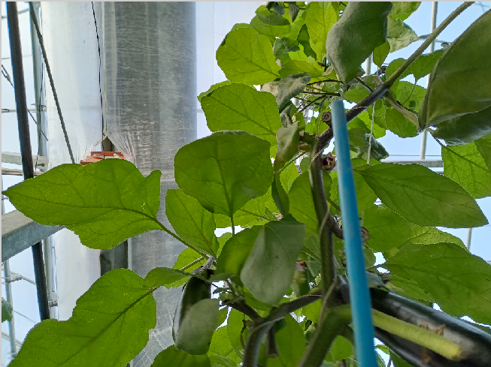
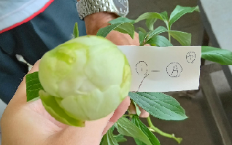
画像を撮影

Slide 14
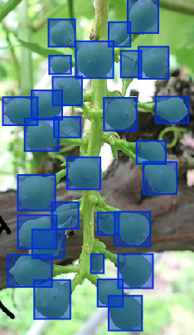
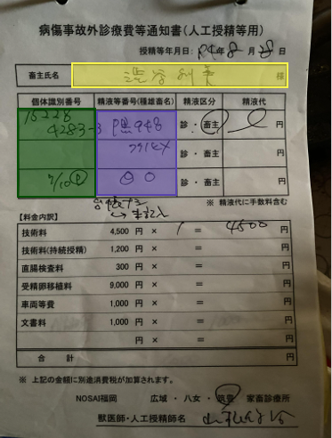
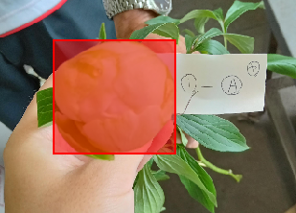
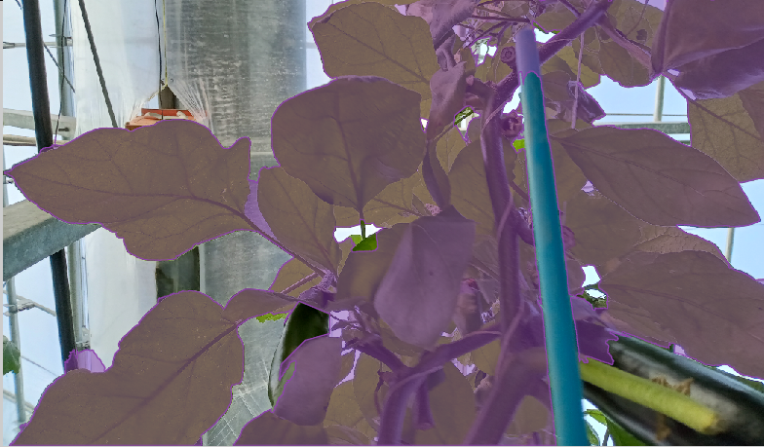
画像に印をつける
詳しい方法は資料を参照

Slide 15
ラクに画像に印をつけるには

